Slide 1
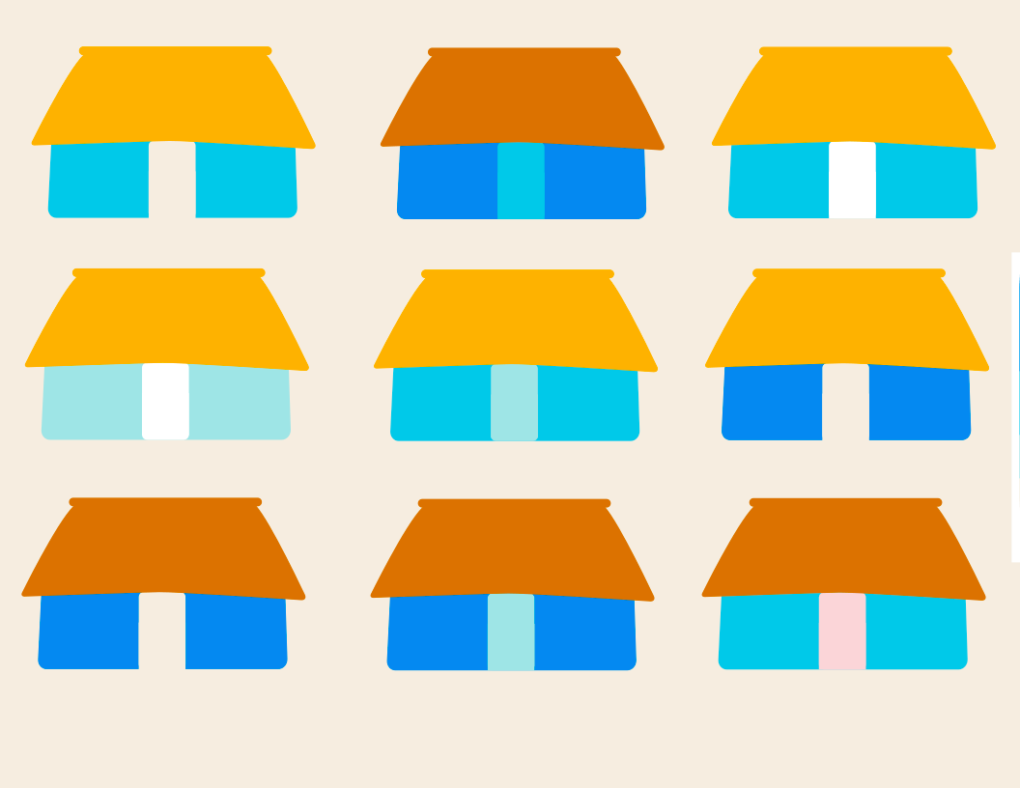
TUKANAJ
Texto
2da entrega
Reynaldo Couoh
Víctor Flores
Daniel Méndez

Slide 2
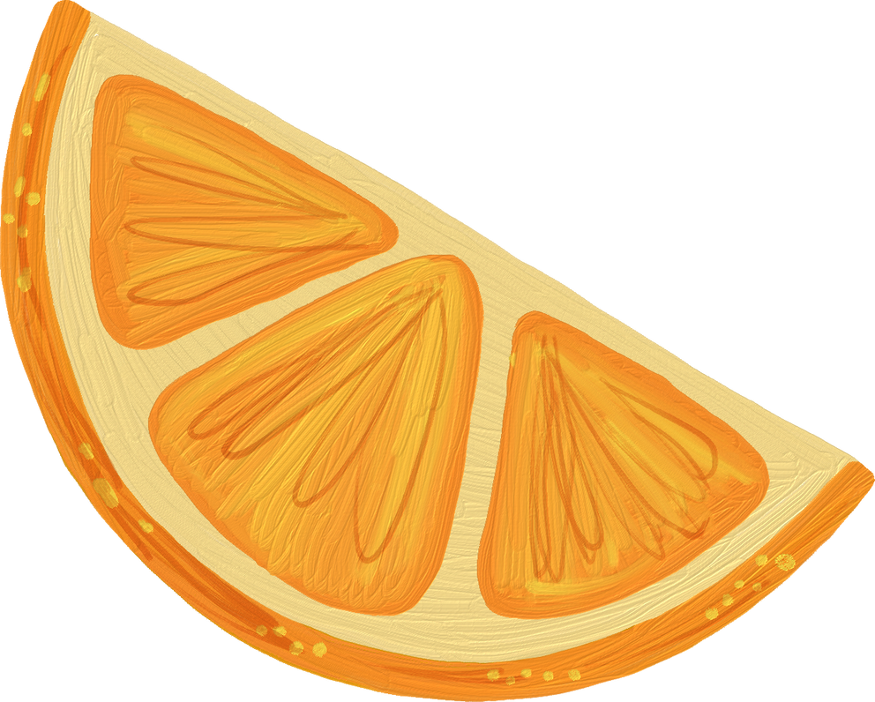
Definición de requisitos funcionales y no funcionales
Interfaces
Planeación de las pruebas de usabilidad

Slide 3
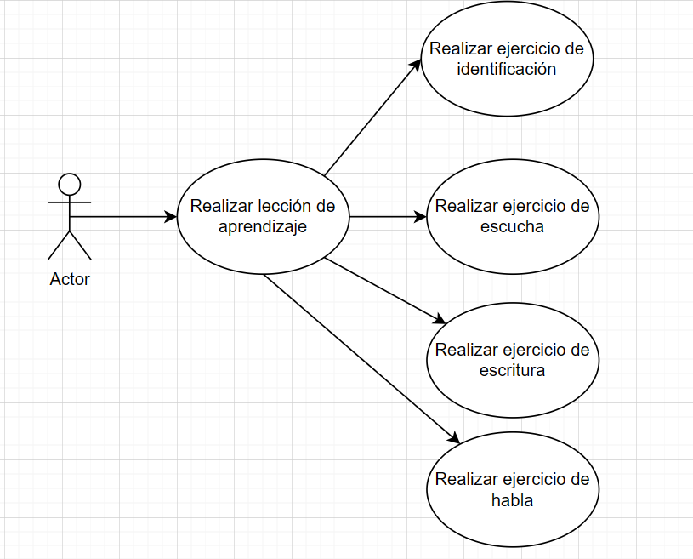
Caso de uso

Slide 4
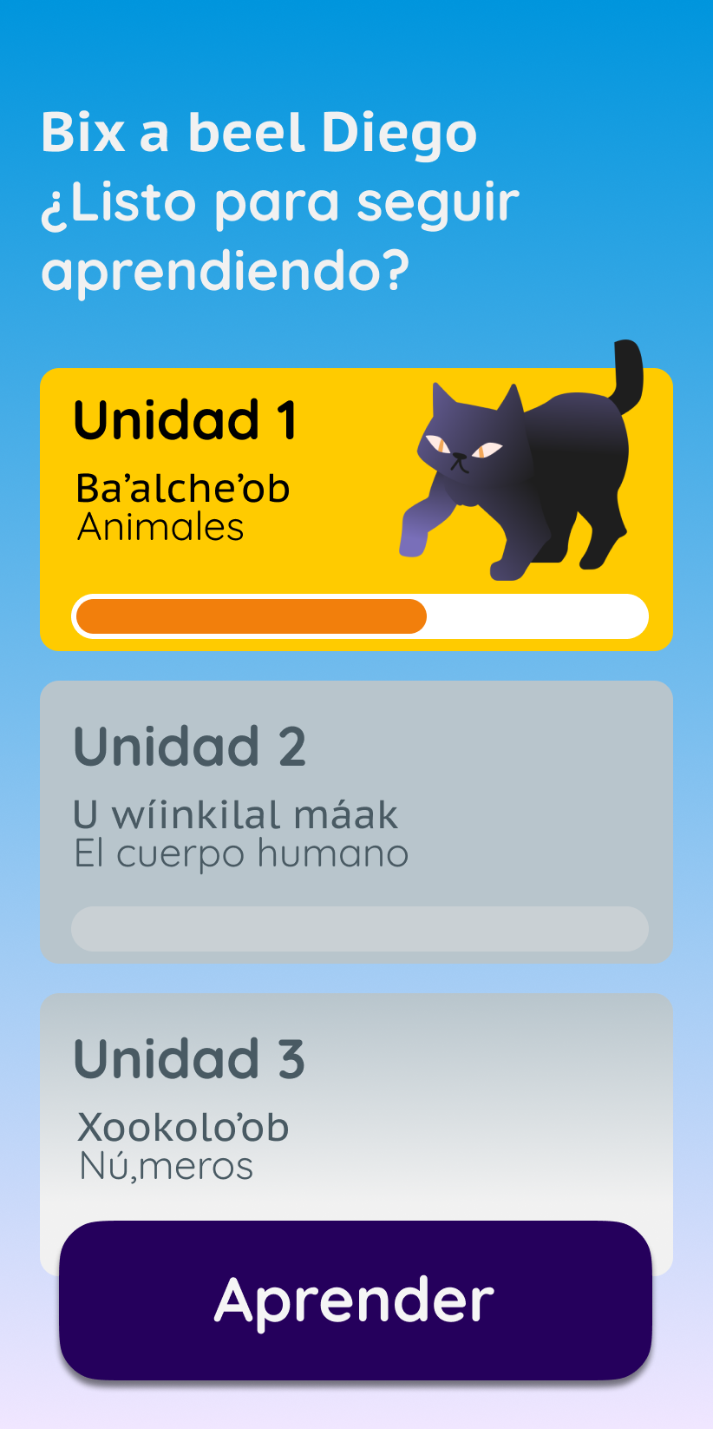
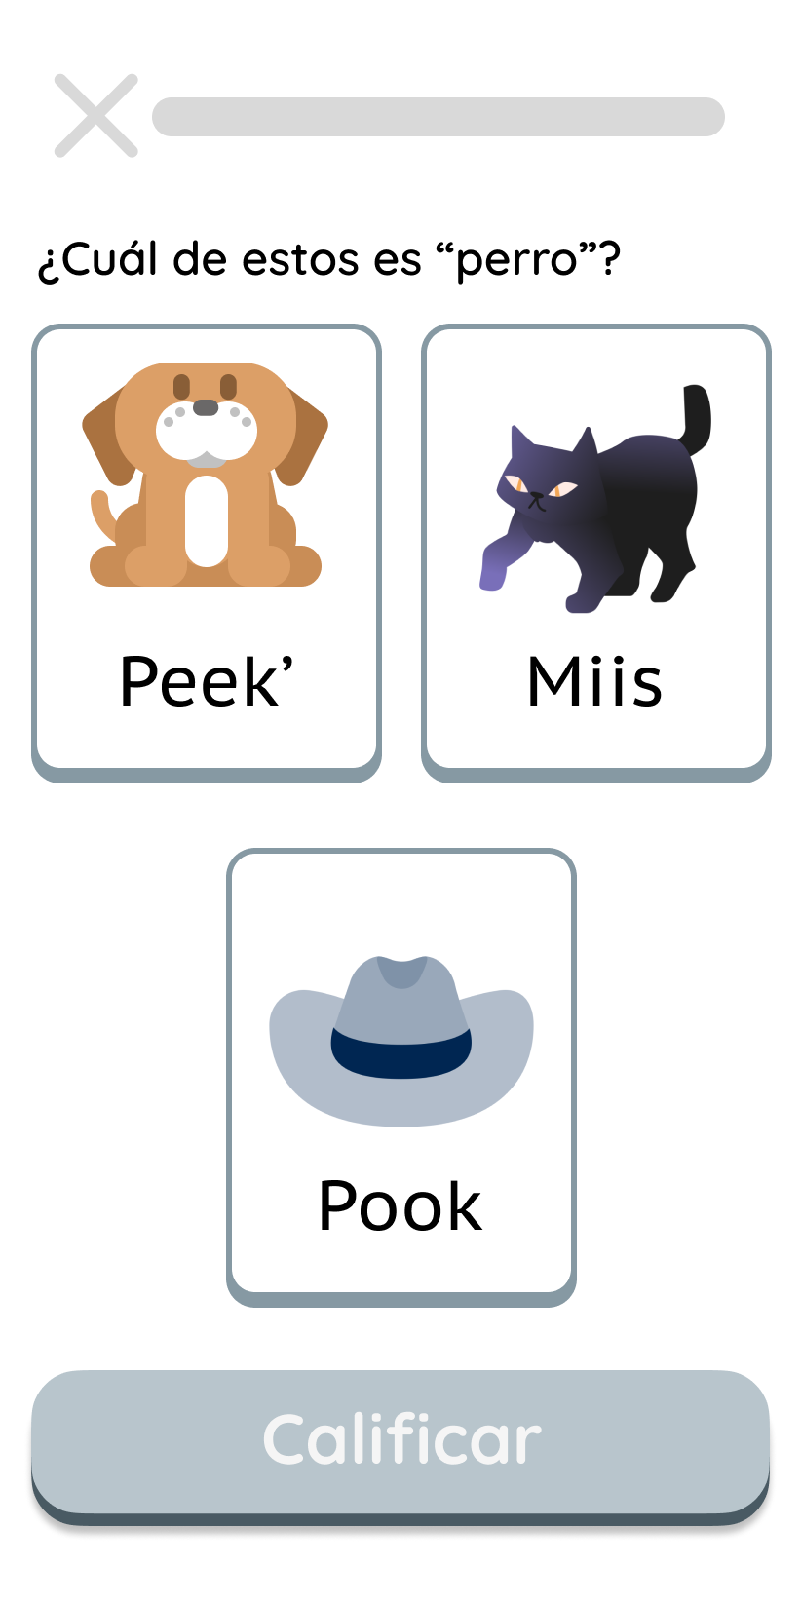
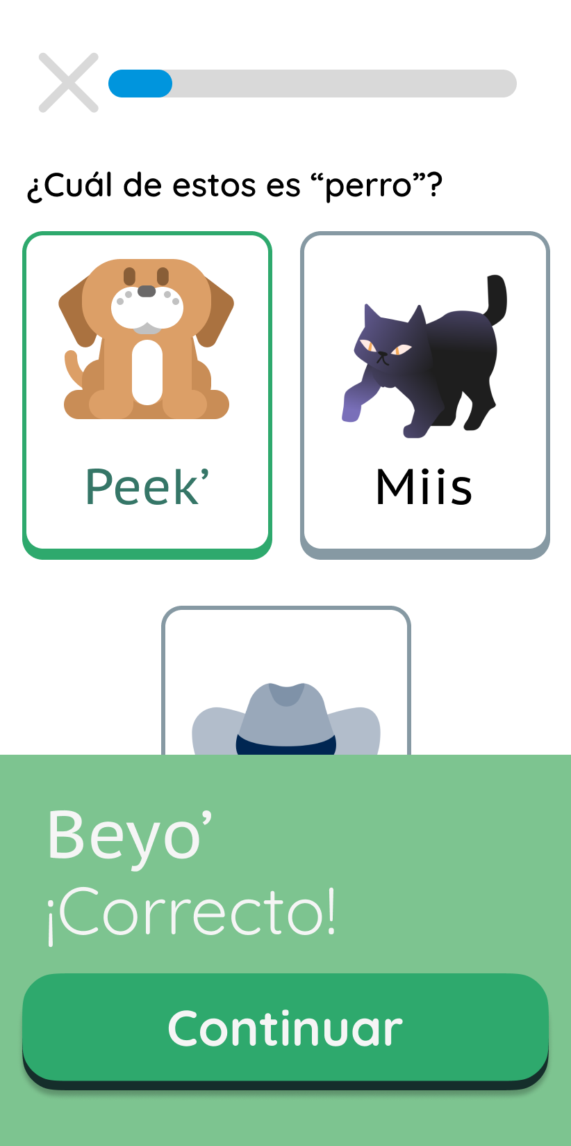

Slide 5
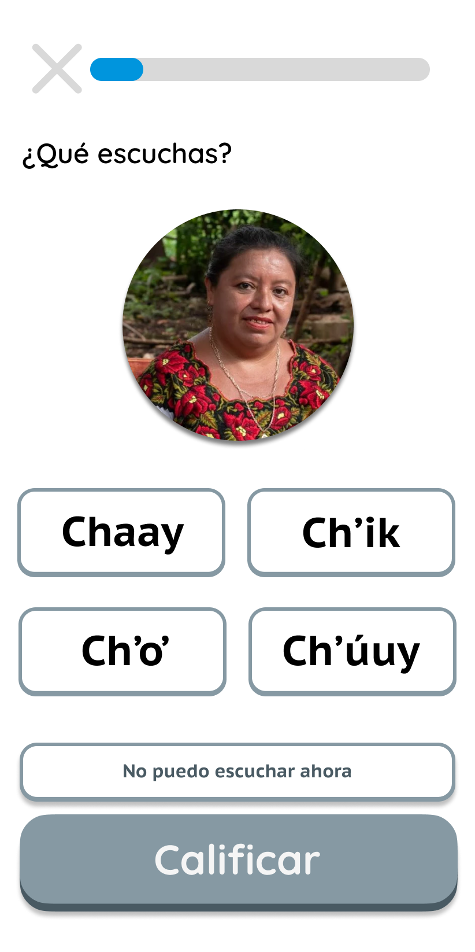
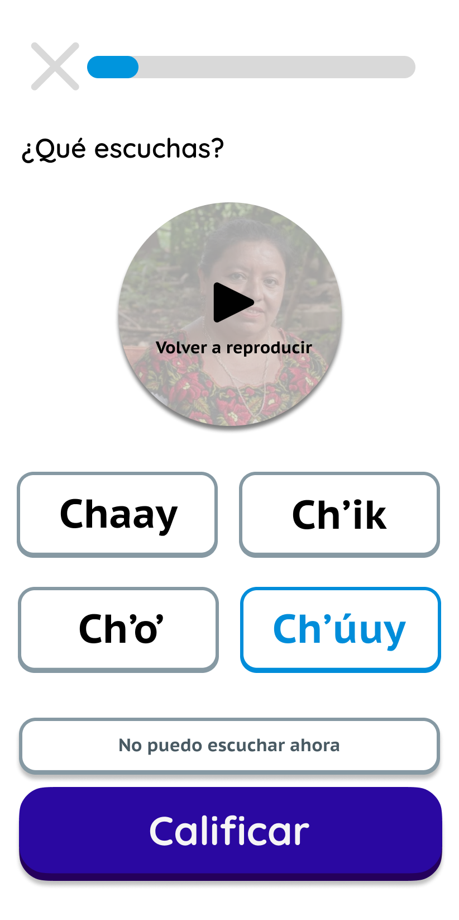
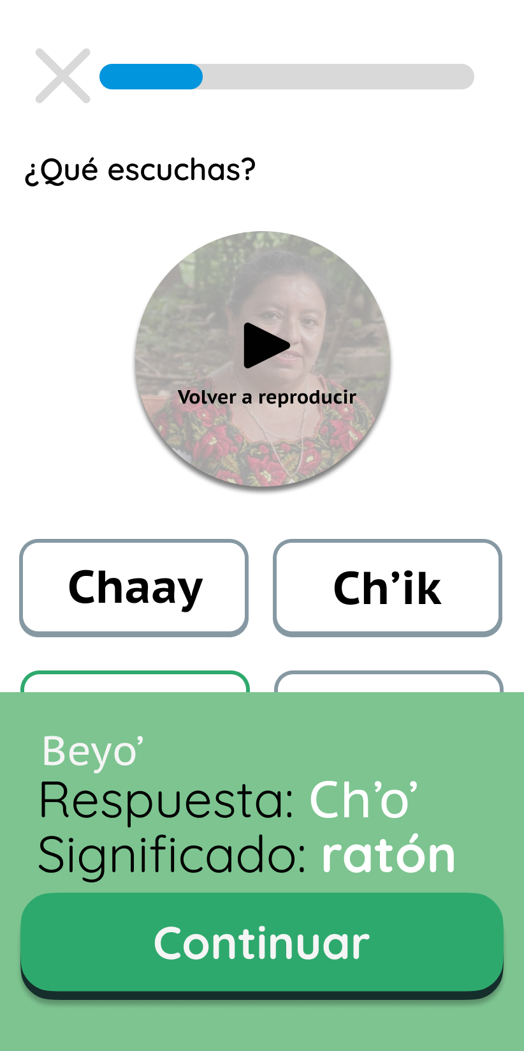

Slide 6
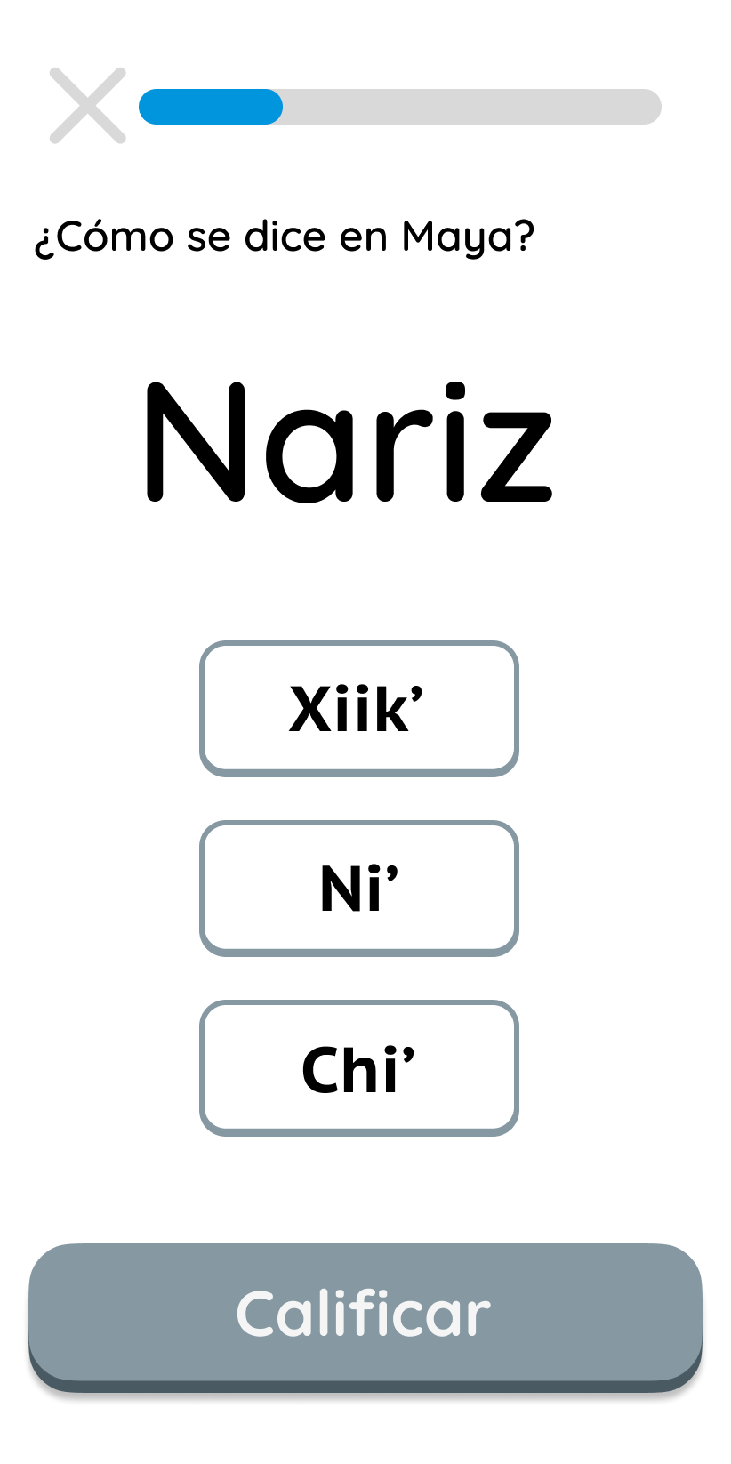
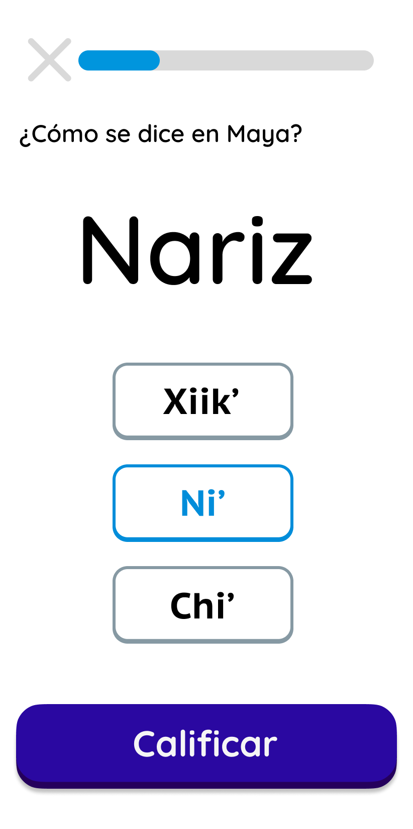
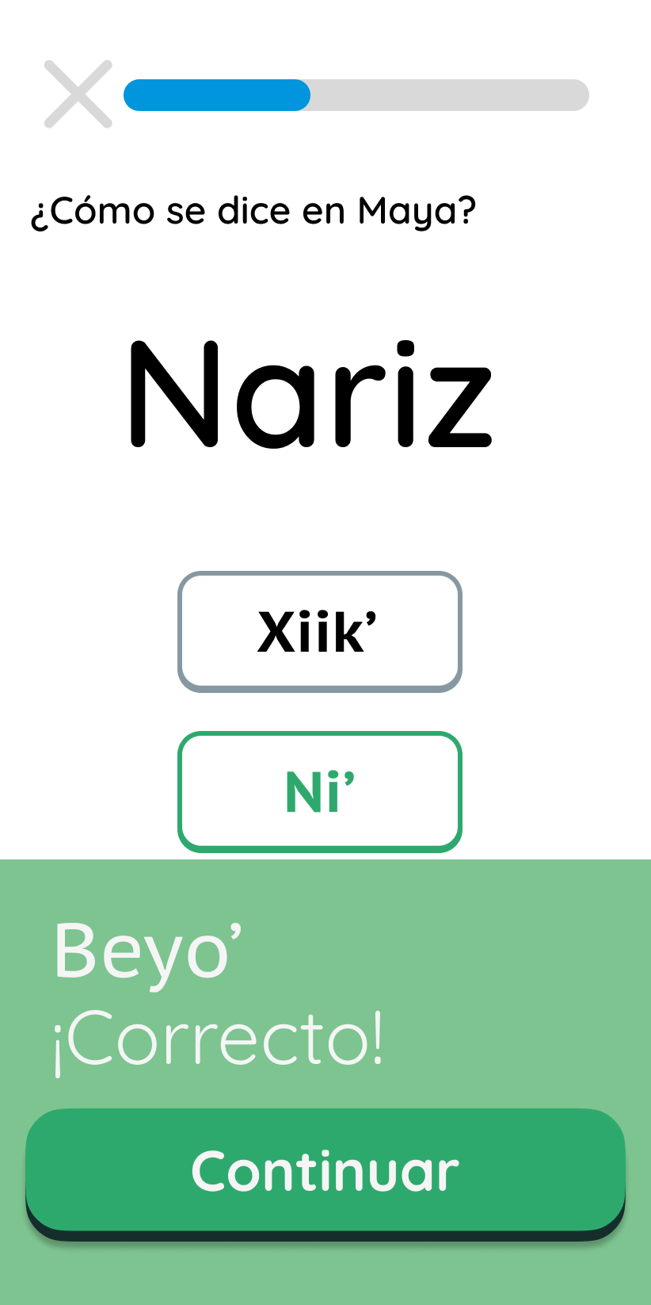

Slide 7
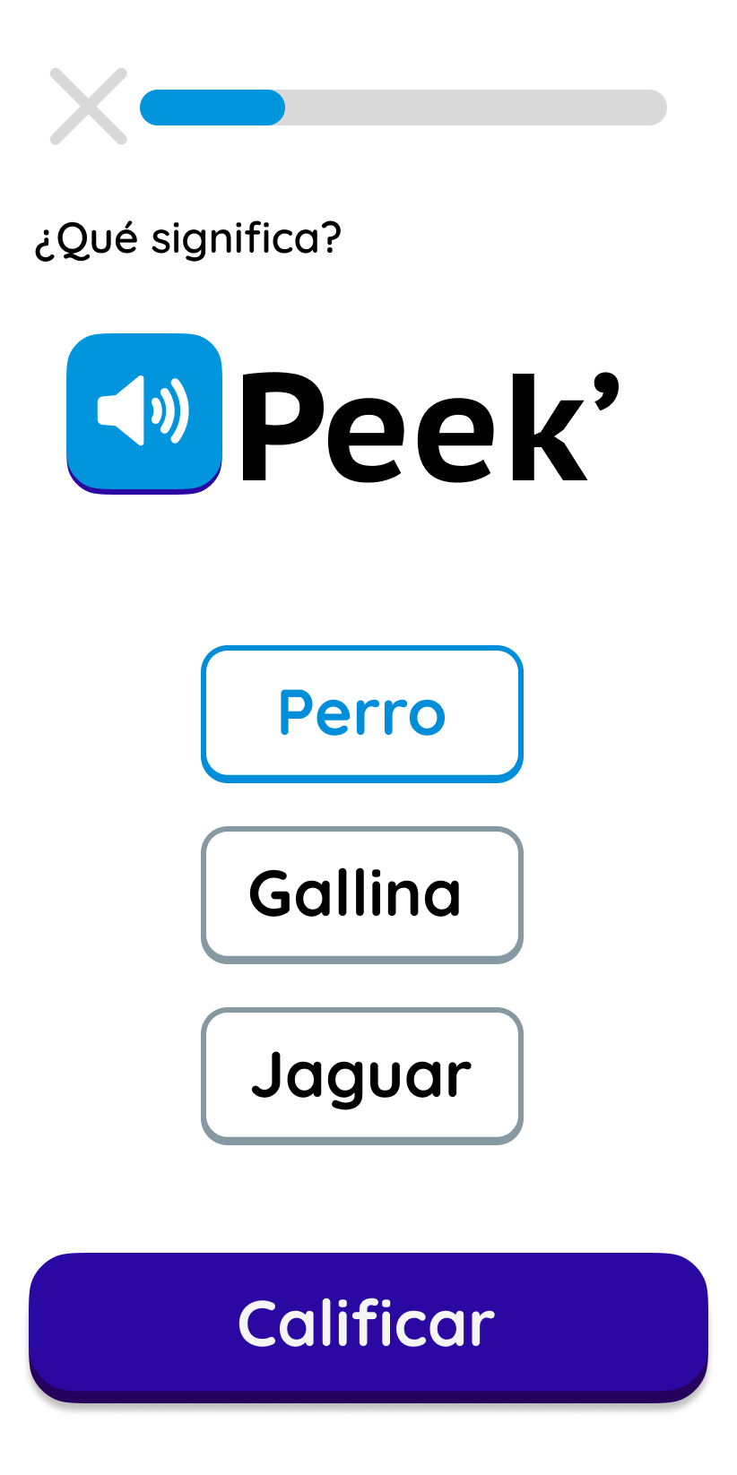
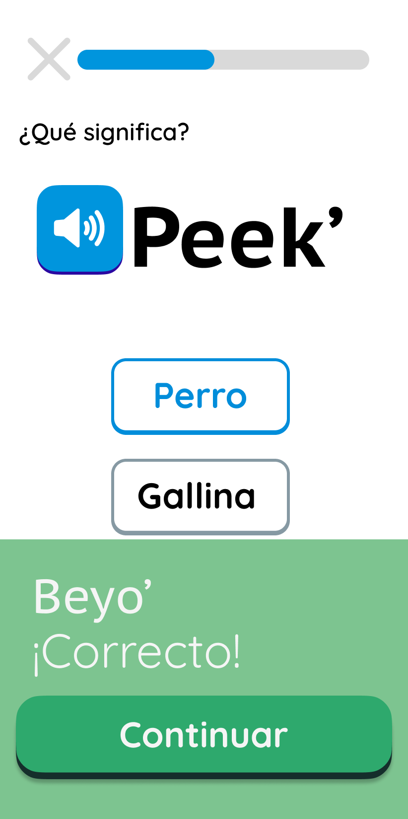

Slide 8
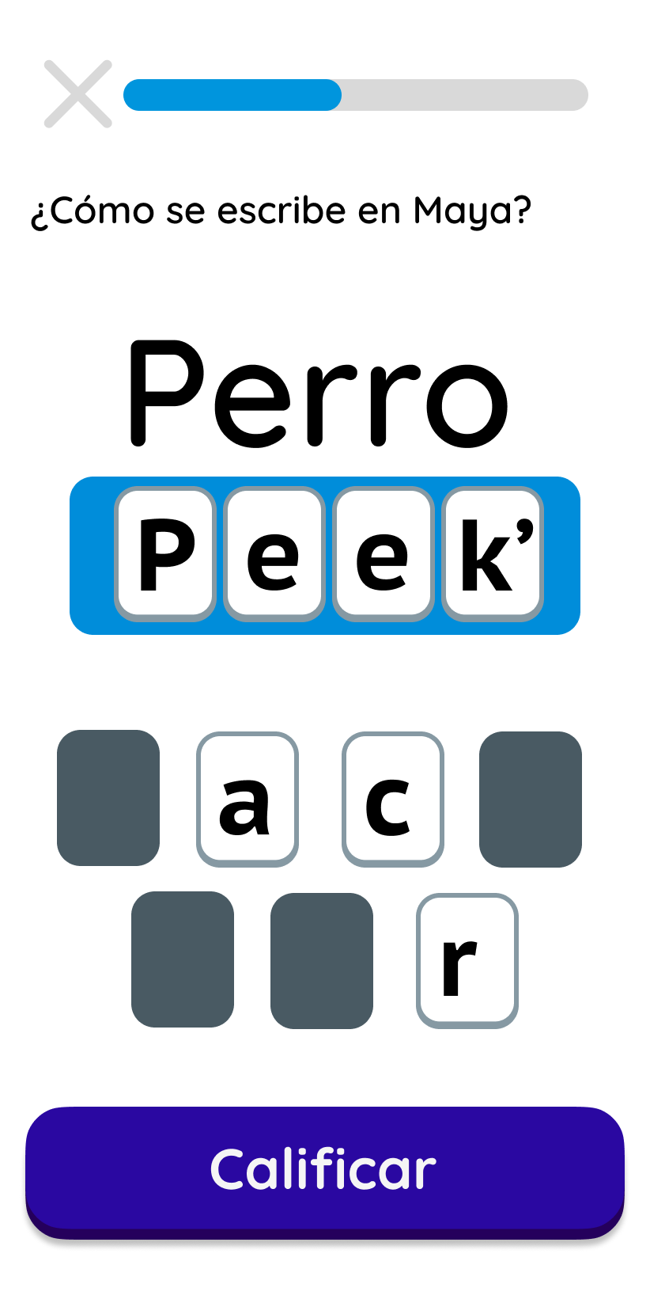
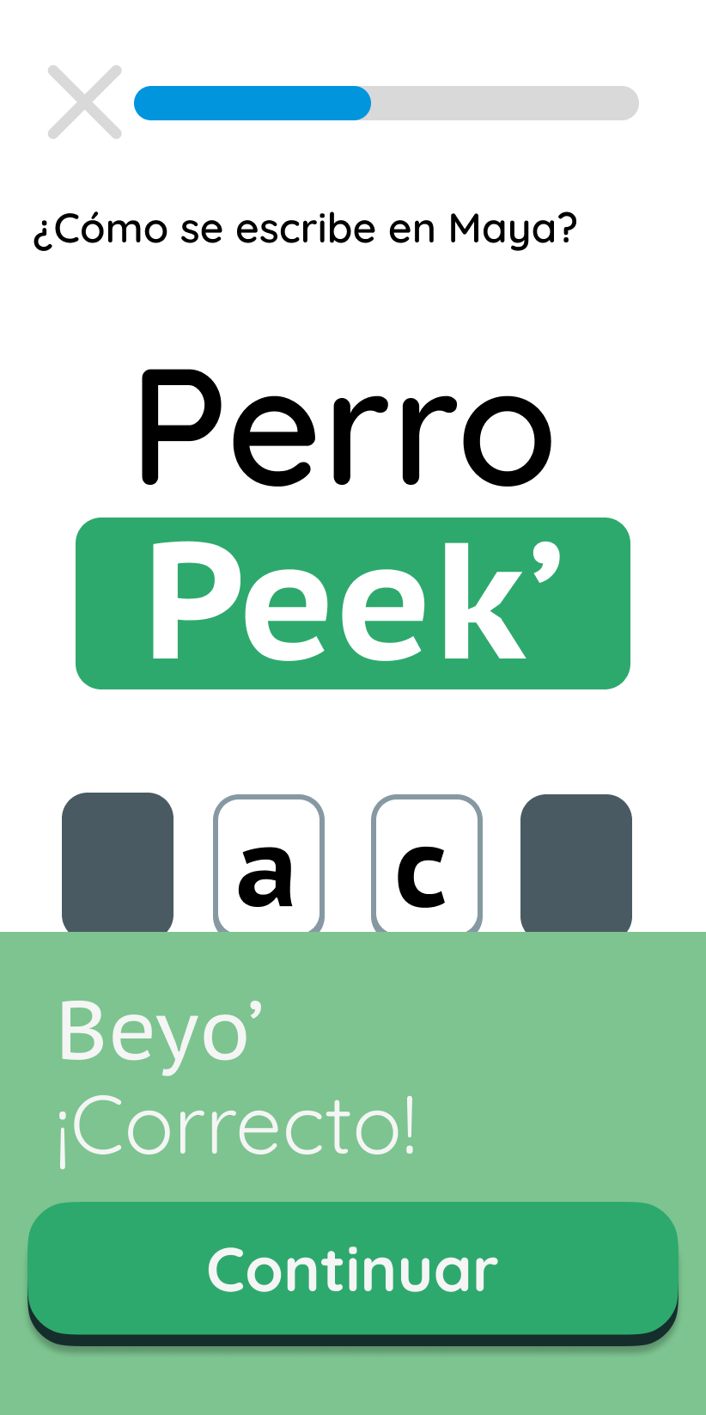

Slide 9
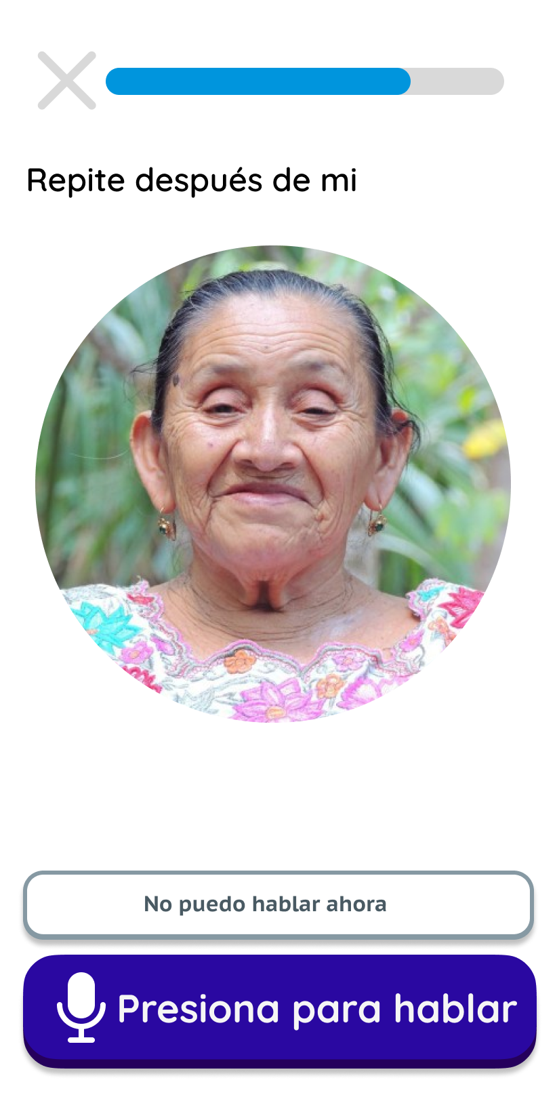
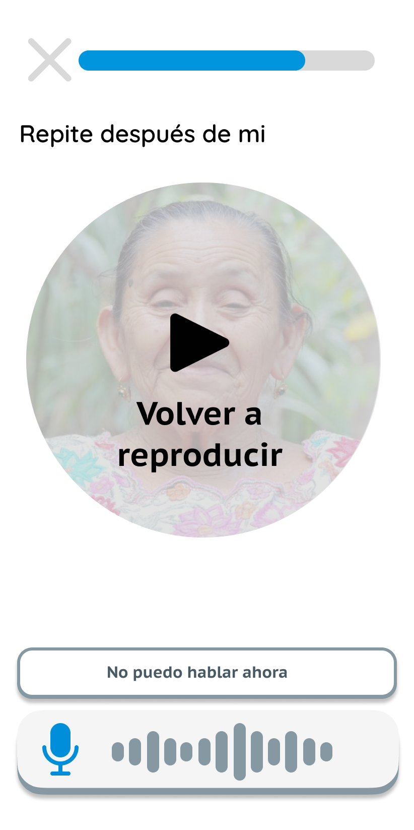
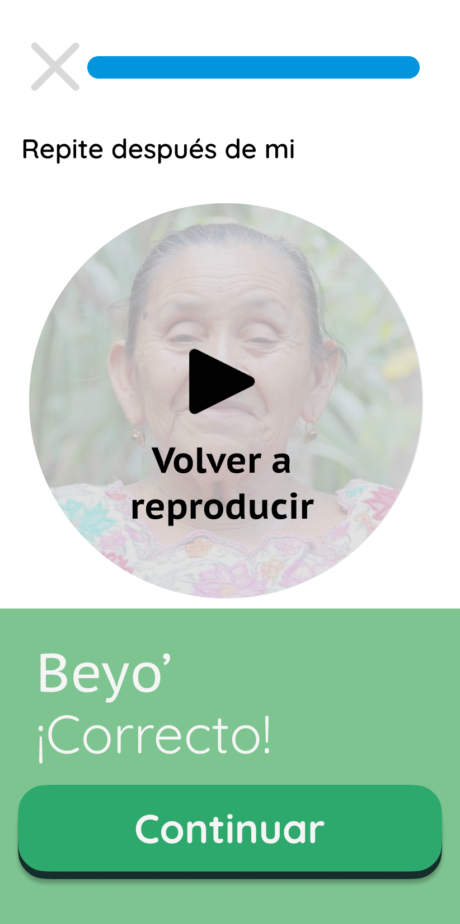
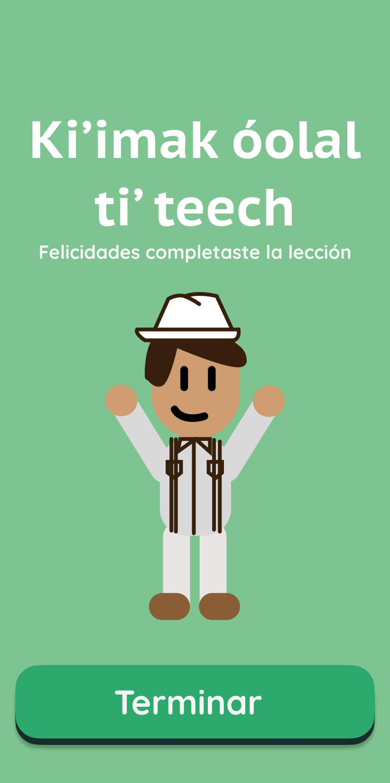

Slide 10
Plan de pruebas
Objetivo General del Producto | La navegación en la aplicación debe ser intuitiva y sencilla tomando en cuenta que será usada mayormente por personas mayores a los 40 años. Se tiene interés en evaluar la disposición de los elementos de la interfaz, así como el tamaño, colores e iconografía usada.
Metas de Usabilidad Cuantitativas para el Producto | Los usuarios deberán poder completar una lección en no más de 5 minutos.
Preocupación General en esta Prueba: | Nos interesa corroborar que los elementos de la pantalla sean auto explicativos e intuitivos para que los usuarios puedan aprender Maya sin preocuparse por la parte tecnológica.
Preocupaciones Específicas para esta Prueba: | Nos preocupa corroborar que la disposición y tamaño de los elementos sean los correctos, que los usuarios puedan leer y entender los textos, así como que los gestos y toques sean fáciles.

Slide 11
PERFIL DE USUARIO
1. Nombre del Producto: |  | Tukanaj
2. Características Generales de la población de usuarios.
 | Hombre de entre 40-50 años que vive en Yucatán, pero no sabe hablar maya.
3. Características de los Usuarios que son relevantes para el Producto.
 | Sin experiencia en aplicaciones de aprendizaje de idiomas. Habilidades básicas en el uso del celular.
4. ¿Cuáles de las Características listadas en 3, deberían los participantes en el Test tener en común, y cómo están definidas?
 | Habilidades básicas en el uso del celular, es decir conocimiento de los gestos tocar y arrastrar.
5. ¿Cuáles de las características que fueron listadas en 3, variara en la Prueba, y como están definidos?
 | Algunas personas pueden tener alguna experiencia en el uso de aplicaciones para aprender idiomas.

Slide 12
DESCRIPCIÓN DE LOS ESCENARIOS
Escenario- Realizar una lección de aprendizaje de maya.
Después de un largo día de trabajo, llegas a casa y decides seguir aprendiendo maya, tomas tu celular y abres la aplicación de Tukanaj para tomar una lección.
Preocupación: | ¿Los elementos de la interfaz son lo suficientemente claros para terminar una lección con éxito?
Configuración de la Prueba: | Se les ha otorgado instrucciones de que es lo que deben hacer y el prototipo de la aplicación, a partir de ahí el usuario deberá completar la lección de la manera que mejor le parezca.
Descripción de la Tarea: | Realizar ejercicios de aprendizaje
Escenario: | Después de un largo día de trabajo, llegas a casa y decides seguir aprendiendo maya, tomas tu celular y abres la aplicación de Tukanaj para tomar una lección.

Slide 13
